Slide 1
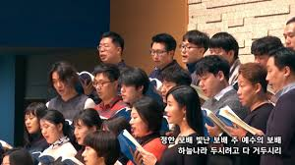

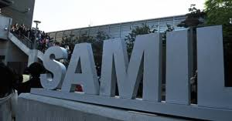
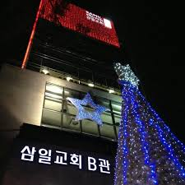
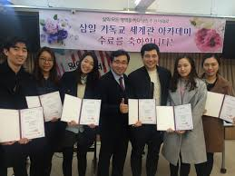
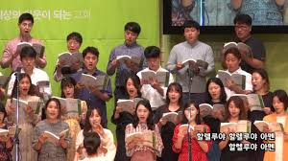
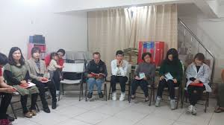
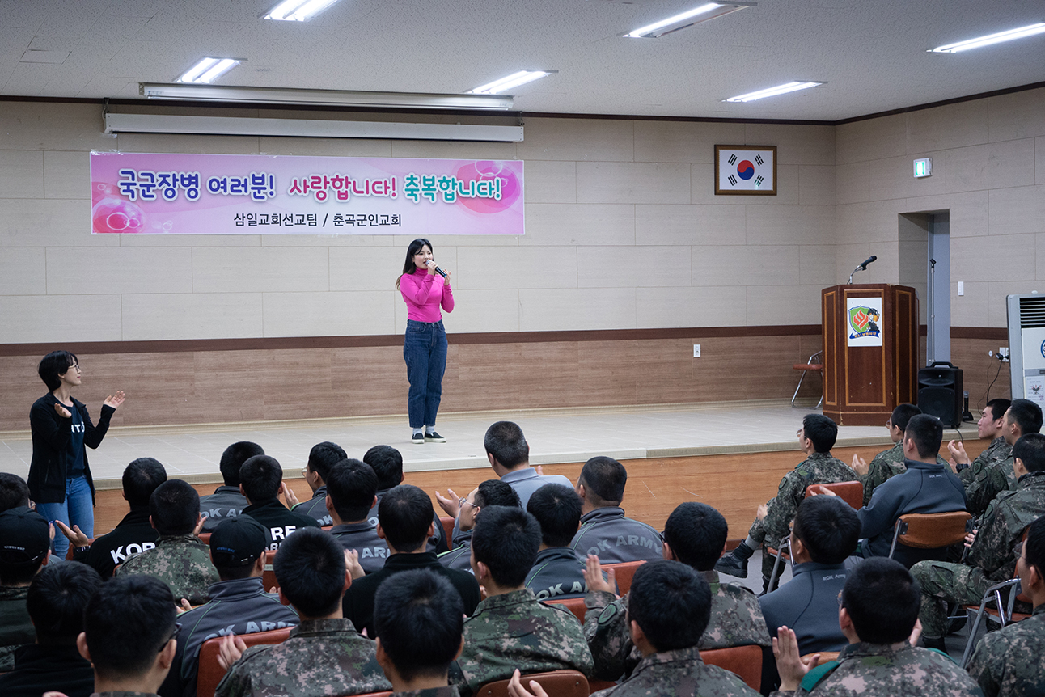
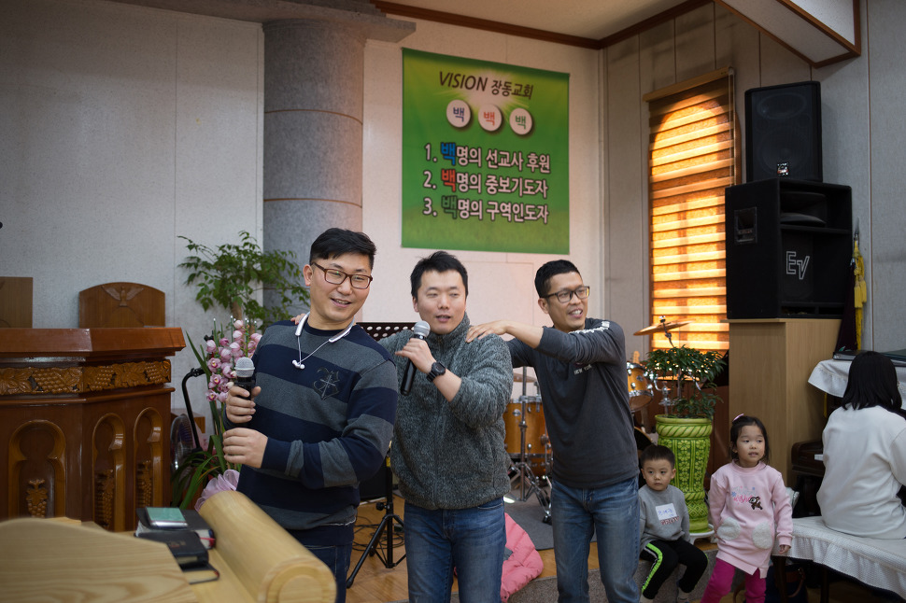
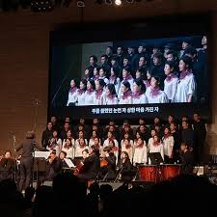
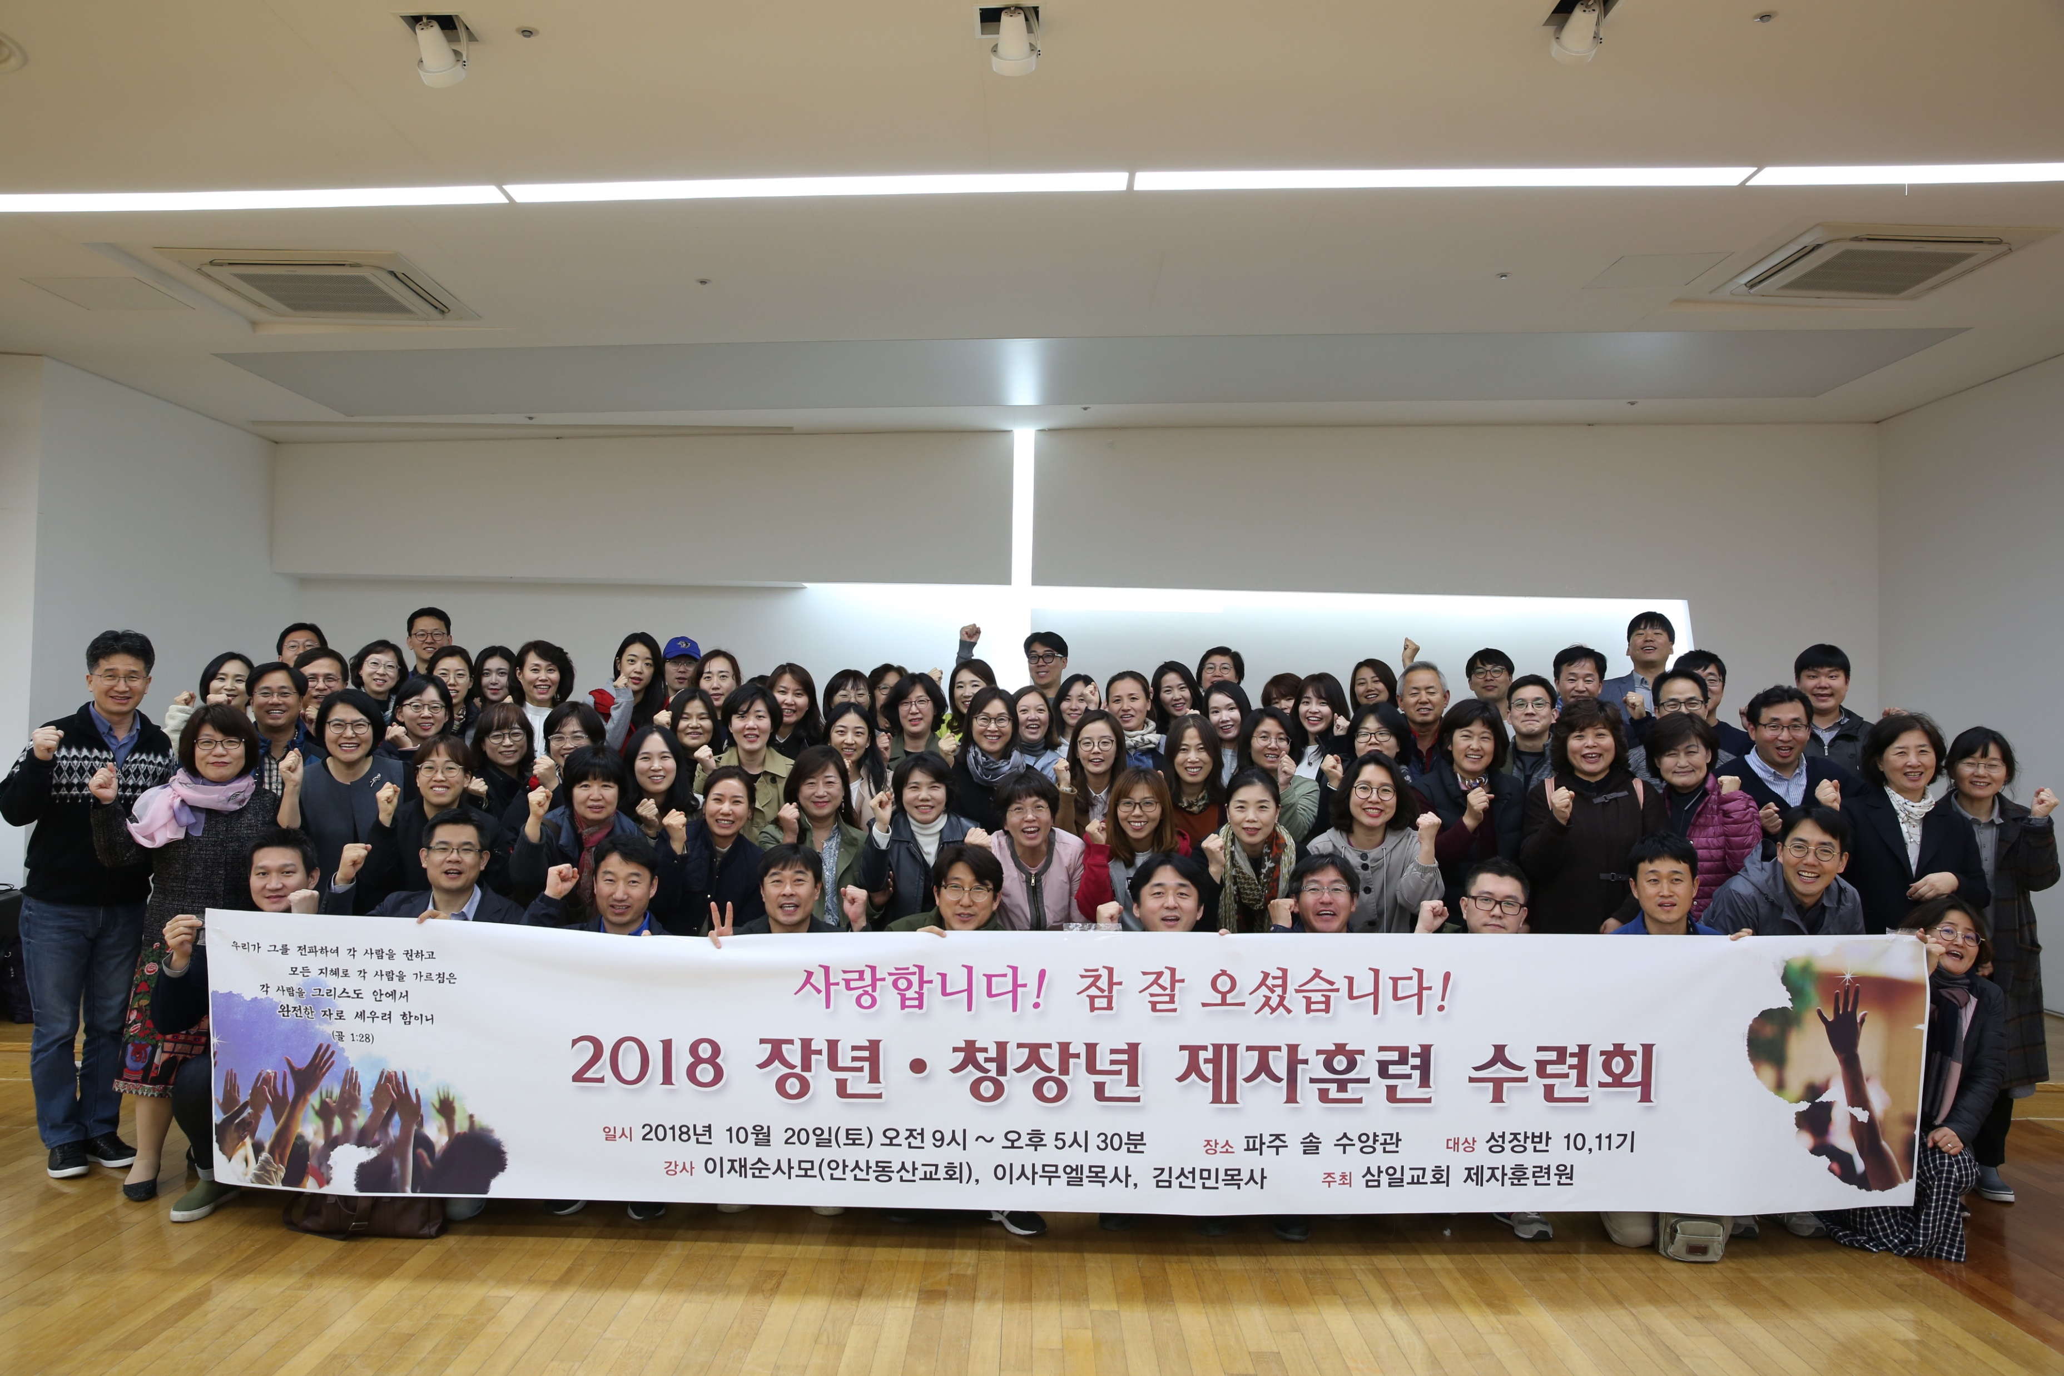
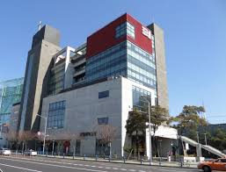
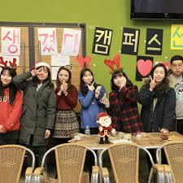
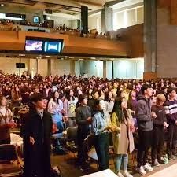
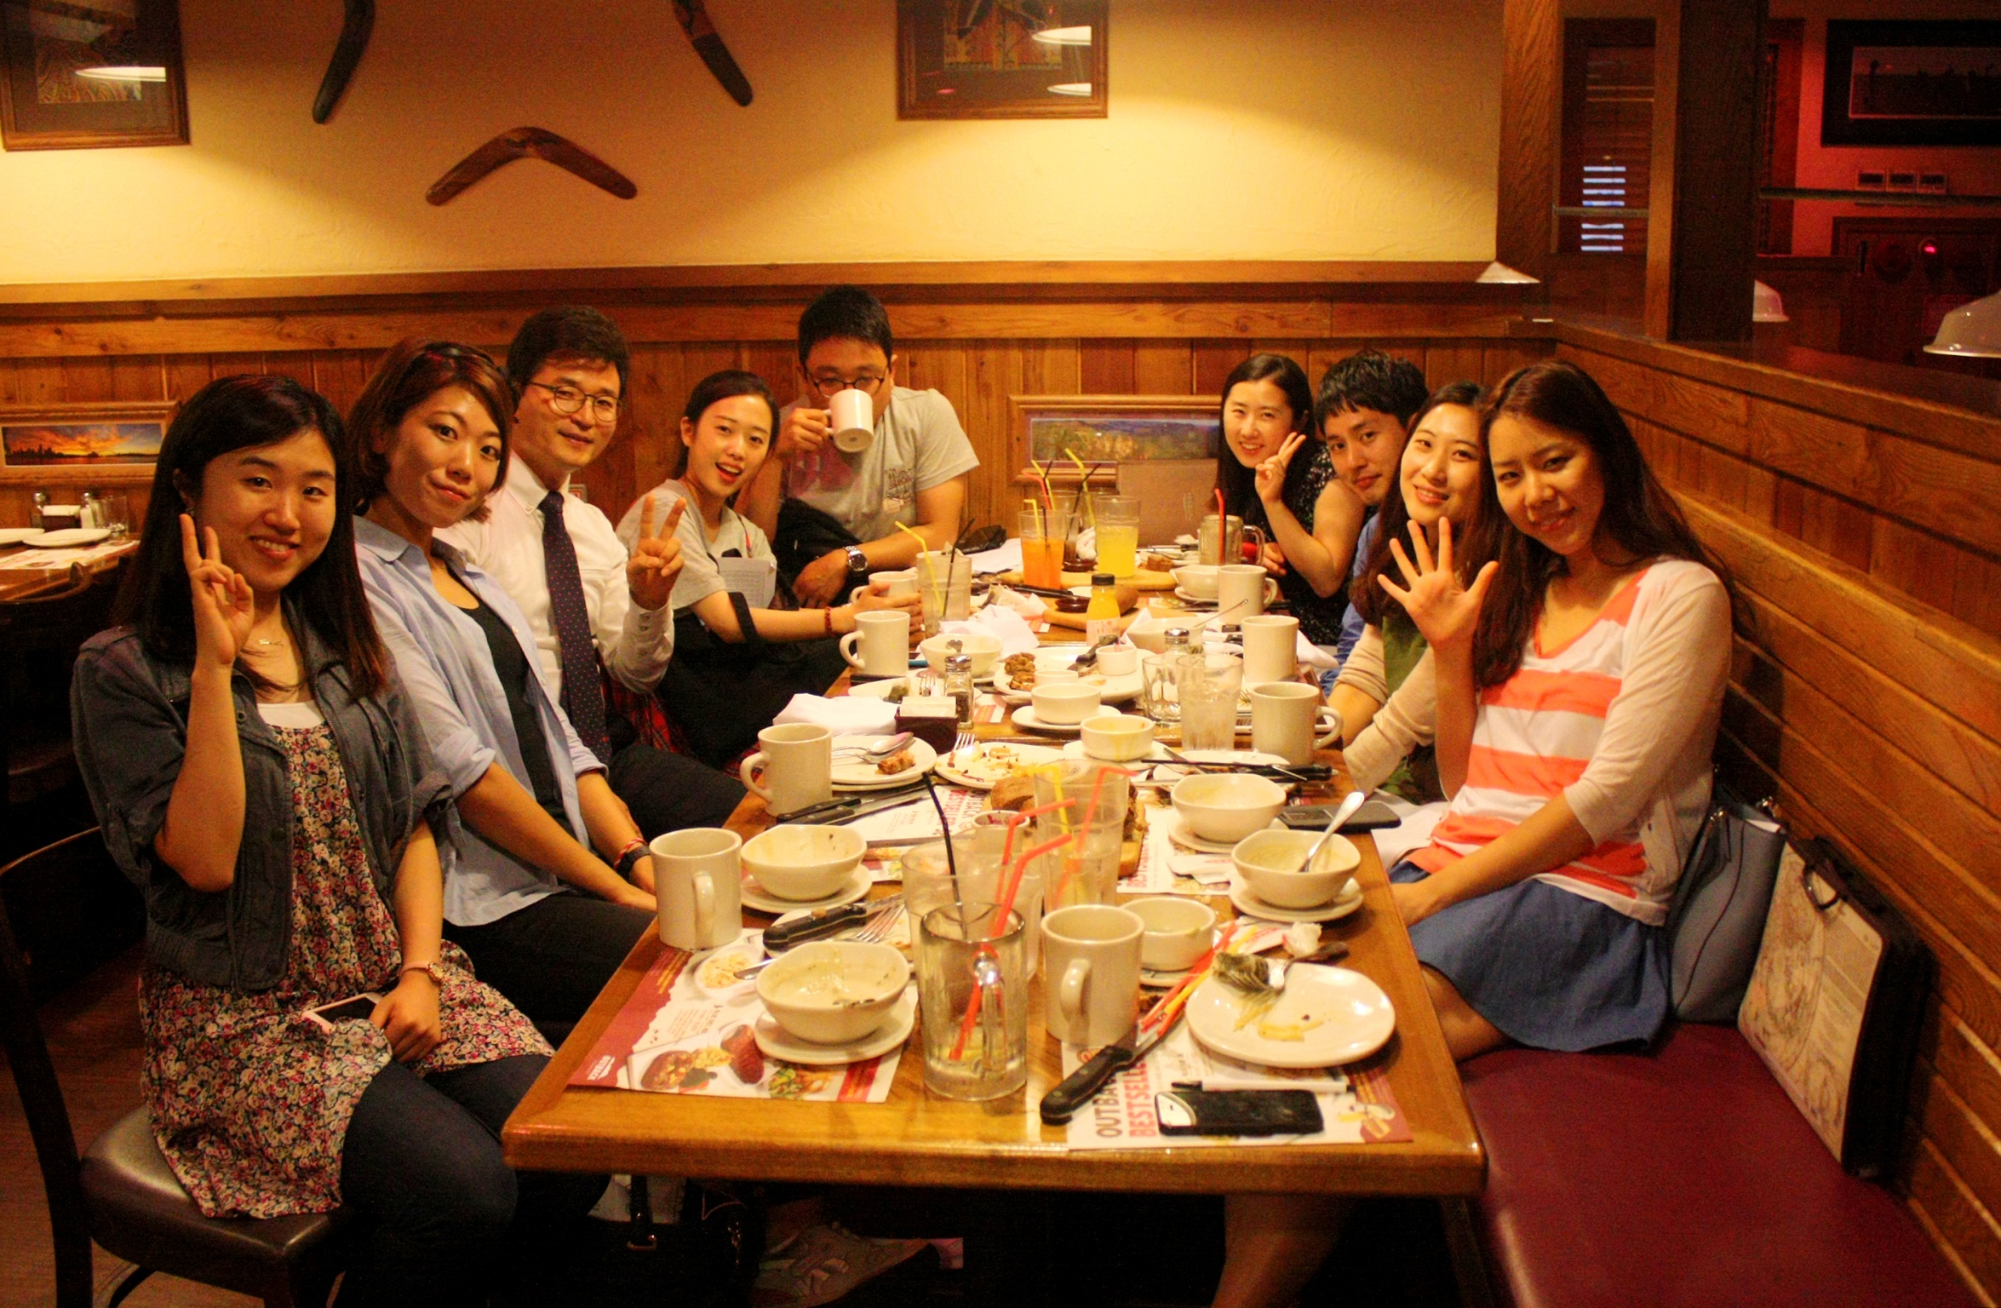
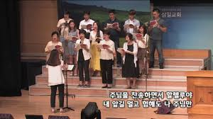

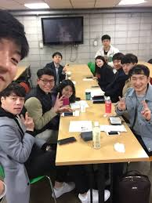
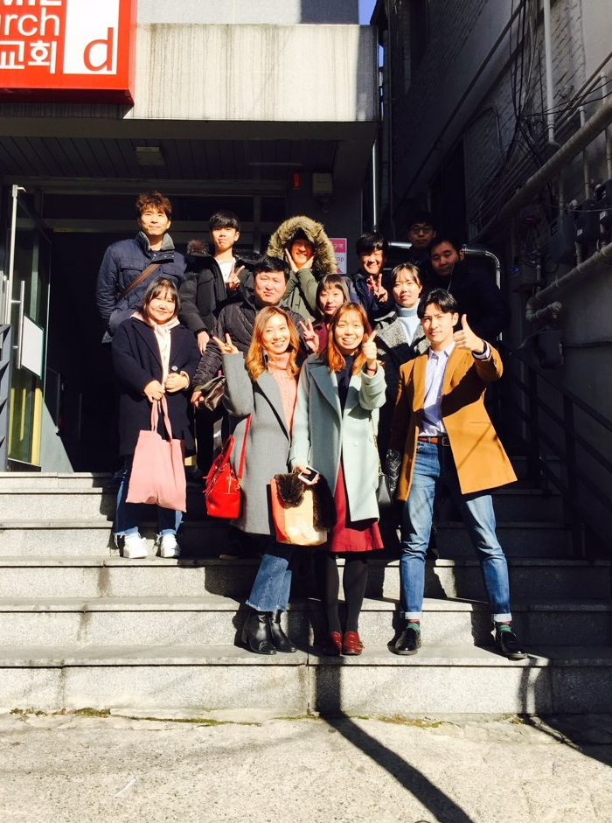
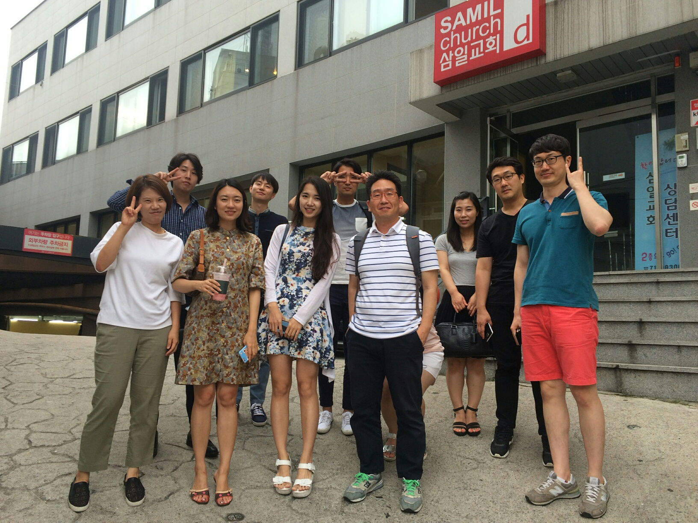
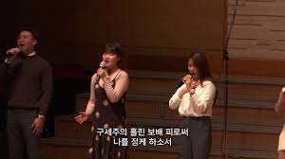
삼 일 교 회 새 가 족 교 육

Slide 2


삼일교회 새가족 교육교재
초신자반
기신자반

Slide 3
그리스도인의 확신
1주 구원의 확신
2주 기도의 확신
3주 승리의 확신
4주 사죄의 확신
4주 인도의 확신

Slide 4
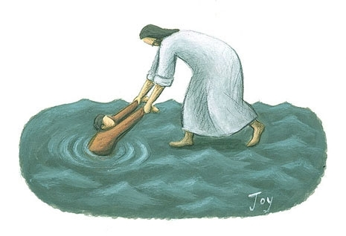
구원의 확신
1주차 주제:

Slide 5
1과 구원의 확신
또 증거는 이것이니 하나님이 우리에게 영생을 주신 것과 이 생명이 그의 아들 안에 있는 그것이니라
아들이 있는 자에게는 생명이 있고 하나님의 아들이 없는 자에게는 생명이 없느니라
(요한일서 5:11–12)

Slide 6
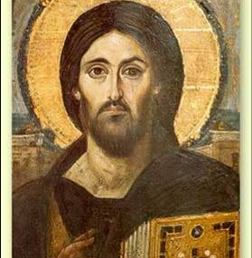
당신은
구원의 확신이
있으십니까?

Slide 7


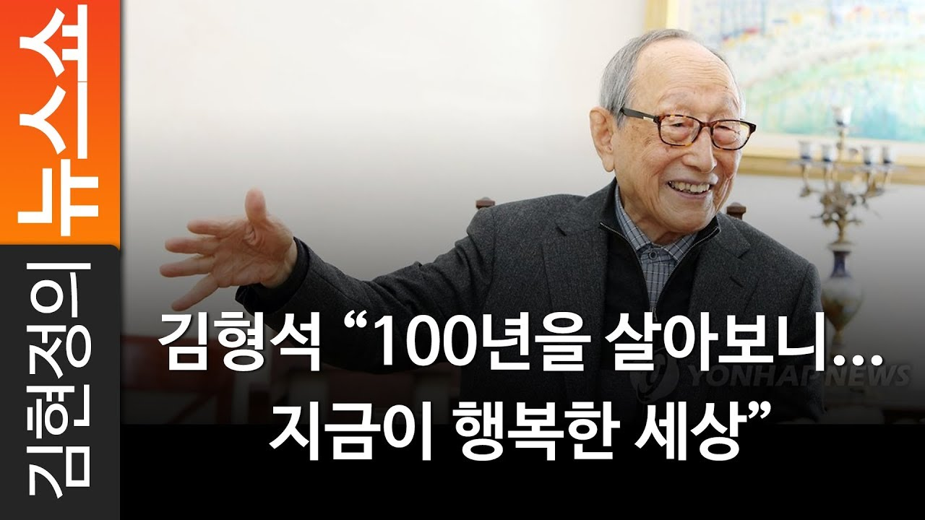
영생이란?
영생은 어떻게 얻습니까? ( 누가 줍니까?)
영생은 어디에 있습니까?
영생은 누가 소유하고 있습니까?
영생이 없는 사람은 구입니까?

Slide 8
하나님께서는 당신에 대한 사랑을 어떻게 보여주셨습니까?
우리가 아직 죄인 되었을 때에
그리스도께서 우리를 위하여 죽으심으로
하나님께서 우리에 대한
자기의 사랑을 확증하셨느니라
(로마서 5:8)

Slide 9
성경은 왜 기록되었습니까?
오직 이것을 기록함은
너희로 예수께서 하나님의 아들 그리스도이심을
믿게 하려 함이요
또 너희로 믿고 그 이름을 힘입어
생명을 얻게 하려 함이니라
(요한복음 20:31)

Slide 10
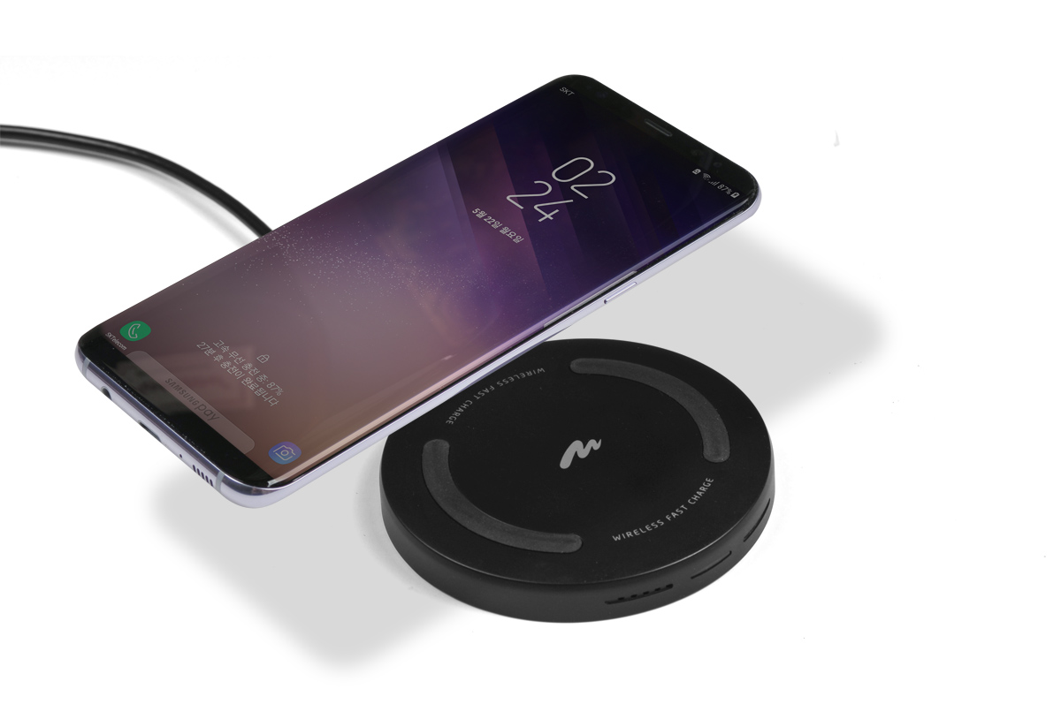

죄는 무엇인가?

Slide 11
인간의 죄는 어떤결과를 가져 왔습니까?
오직 너희 죄악이
너희와 너희 하나님 사이를 갈라 놓았고
너희 죄가 그의 얼굴을 가리어서
너희에게서 듣지 않으시게 함이니라
(이사야 59: 2)

Slide 12
하나님께 도달하려는 인간의 노력은 왜 헛됩니까?
너희는 그 은혜에 의하여
믿음으로 말미암아 구원을 받았으니
이것은 너희에게서 난 것이 아니요
하나님의 선물이라
행위에서 난 것이 아니니
이는 누구든지 자랑하지 못하게 함이라
(에베소서 2: 8-9)

Slide 13
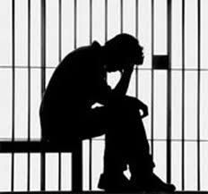
죄를 어떻게 해결할 수 있는가?

Slide 14
하나님께서는 인간들을 자신에게로 인도하기 위하여
어떤일을 하셨습니까?
그리스도께서도 단번에 죄를 위하여 죽으사
의인으로서 불의한 자를 대신하셨으니
이는 우리를 하나님 앞으로 인도하려 하심이라
육체로는 죽임을 당하시고
영으로는 살리심을 받으셨으니
(벧전3:18)

Slide 15
사람은 어떻게 구원의 선물을 받습니까?
영접하는 자 곧 그 이름을 믿는 자들에게는 하나님의 자녀가 되는 권세를 주셨으니
(요한복음 1장12절)

Slide 16
요한복음 5장24절에 의하면
믿음으로 얻은 세가지 결과는 무엇입니까?
내가 진실로 진실로 너희에게 이르노니
내 말을 듣고 또 나 보내신 이를
믿는 자는 영생을 얻었고
심판에 이르지 아니하나니
사망에서 생명으로 옮겼느니라
(요한복음 5장24절)
현재
미래
과거

Slide 17
요한복음 10장27-29절에서 예수님께서는
자기를 따르는 자들에게 무엇을 약속하셨습니까?
내 양은 내 음성을 들으며
나는 그들을 알며 그들은 나를 따르느니라
내가 그들에게 영생을 주노니
영원히 멸망하지 아니할 것이요
또 그들을 내 손에서 빼앗을 자가 없느니라
그들을 주신 내 아버지는 만물보다 크시매
아무도 아버지 손에서 빼앗을 수 없느니라

Slide 18
어떤 사람이 그리스도인이 되면 무슨변화가 일어납니까?
그런즉 누구든지 그리스도 안에 있으면
새로운 피조물이라
이전 것은 지나갔으니
보라 새 것이 되었도다
(고린도 후서 5장17절)

Slide 19
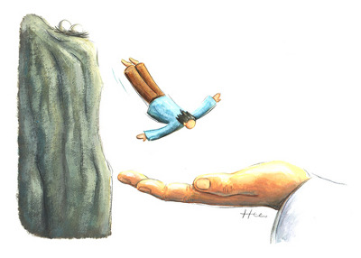
구원 받은 사람의 삶…. 다시 시작하는 삶… 도전하는 삶…

Slide 21
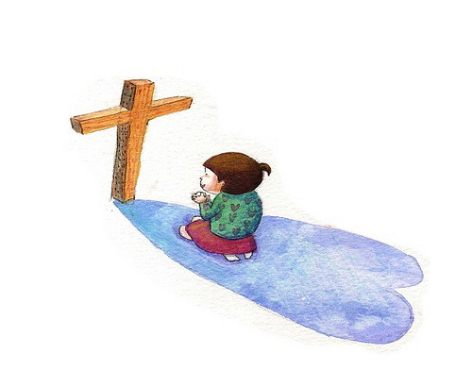
기도의 확신
2주차 주제:

Slide 22
2과 기도응답의 확신
지금까지는 너희가
내 이름으로 아무 것도 구하지 아니하였으나
구하라
그리하면 받으리니
너희 기쁨이 충만하리라
(요한복음 16:24)

Slide 23
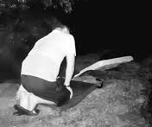
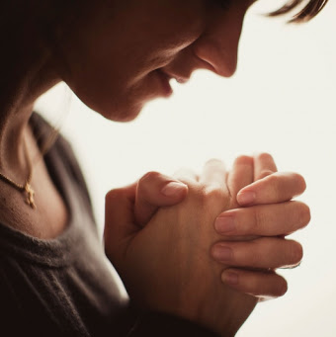
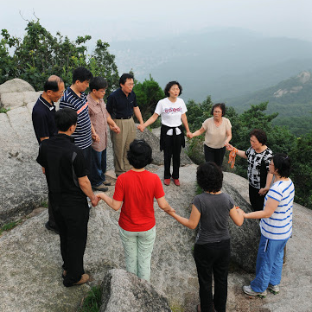
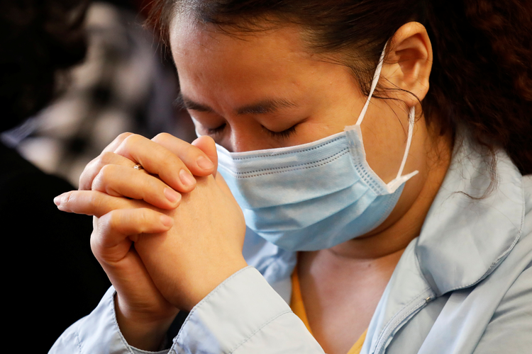
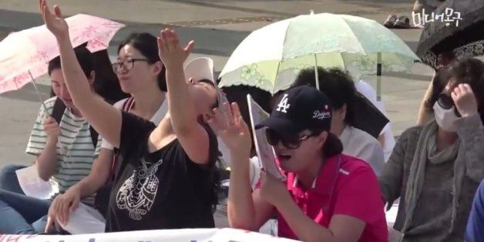
기도란 무엇인가?

Slide 24
지금까지는 너희가
내 이름으로 아무 것도 구하지 아니하였으나
구하라
그리하면 받으리니 너희 기쁨이 충만하리라
(요한복음 16장24절)
기도란 무엇입니까?
누구의 이름으로 기도해야 합니까?
기도의 결과는 무엇입니까?

Slide 25
어떻게 기도해야 하는가?

Slide 26
마태복음 7:7-8절에서 예수님께서는 기도에 대하여 무엇을 가르쳐 주셨습니까?
구하라 그리하면 너희에게 주실 것이요
찾으라 그리하면 찾아낼 것이요
문을 두드리라 그리하면 너희에게 열릴 것이니
구하는 이마다 받을 것이요
찾는 이는 찾아낼 것이요
두드리는 이에게는 열릴 것이니라

Slide 27
응답받는 기도의 중요한 조건(?)은 무엇입니까?
너희가 내 안에 거하고 내 말이 너희 안에 거하면
무엇이든지 원하는 대로 구하라 그리하면 이루리라
(요한복음 15장 7절)
그를 향하여 우리가 가진 바 담대함이 이것이니
그의 뜻대로 무엇을 구하면 들으심이라
우리가 무엇이든지 구하는 바를 들으시는 줄을 안즉
우리가 그에게 구한 그것을 얻은 줄을 또한 아느니라
(요한일서 5:14-15)

Slide 28
기도에 하나님께서는 특별히 어떻게 응답하십니까?
너는 내게 부르짖으라 내가 네게 응답하겠고
네가 알지 못하는 크고 은밀한 일을 네게 보이리라
(예레미야 33:3)
우리 가운데서 역사하시는 능력대로
우리가 구하거나 생각하는 모든 것에
더 넘치도록 능히 하실 이에게
(에베소서 3:20)

Slide 29
하나님께서는 자기 자녀들에게 어떤 종류의 선물을 주십니까?
하나님보시기에 당신에게 해로운 것을 구했을때 어떻게 응답하시리라 생각합니까?
하나님보시기에 다른때 응답해주는 것이 더 나을 경우 어떻게 해주시리라고 생각합니까?
너희 중에 누가 아들이 떡을 달라 하는데 돌을 주며
생선을 달라 하는데 뱀을 줄 사람이 있겠느냐
너희가 악한 자라도 좋은 것으로 자식에게 줄 줄 알거든 하물며 하늘에 계신 너희 아버지께서 구하는 자에게 좋은 것으로 주시지 않겠느냐
그러므로 무엇이든지 남에게 대접을 받고자 하는 대로 너희도 남을 대접하라 이것이 율법이요 선지자니라
(마태복음 7장9-11절)

Slide 30
기도응답을 방해하는 것들은 무엇입니까?
구하여도 받지 못함은
정욕으로 쓰려고 잘못 구하기 때문이라
(야고보서 4:3)
내가 나의 마음에 죄악을 품었더라면
주께서 듣지 아니하시리라
(시편66:18)

Slide 31
기도
아무 것도 염려하지 말고
다만 모든 일에 기도와 간구로,
너희 구할 것을 감사함으로
하나님께 아뢰라
그리하면 모든 지각에 뛰어난
하나님의 평강이 그리스도 예수 안에서 너희 마음과 생각을 지키시리라 (빌립보서 4장 6-7절)
하지 말아야 할것
해야 할것
하나님의 약속

Slide 32
기도에는 또 어떤 유익점이 있습니까? (시편34:4)
내가 여호와께 간구하매 내게 응답하시고
내 모든 두려움에서 나를 건지셨도다
사갸랴와 엘리사벳이 아들을 얻기위하여 기도했을때 어떤 응답을 받았습니까?
(누가복음1:13-14)
천사가 그에게 이르되 사가랴여 무서워하지 말라
너의 간구함이 들린지라 네 아내 엘리사벳이 네게
아들을 낳아 주리니 그 이름을 요한이라 하라
너도 기뻐하고 즐거워할 것이요
많은 사람도 그의 태어남을 기뻐하리니

Slide 33
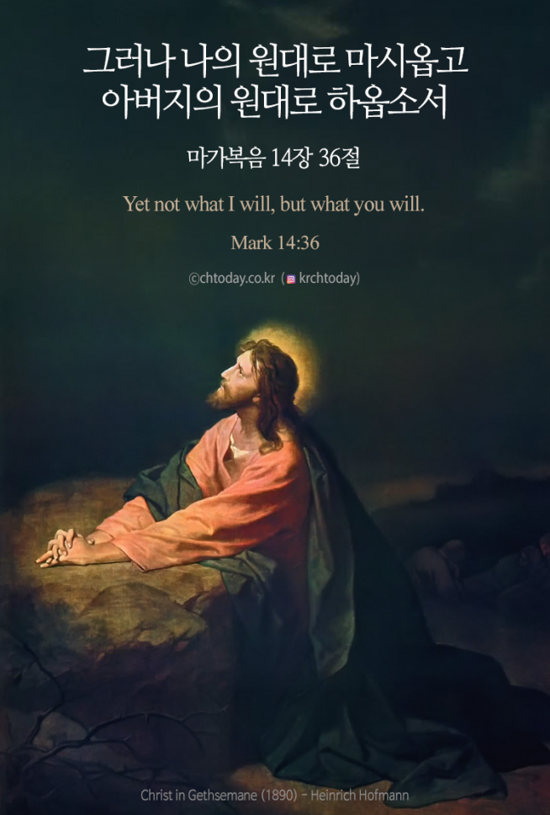
예수님의 기도
나의 원대로 마옵시고
아버지의 원대로 하옵소서
뜻이 하늘에서 이룬것 같이 땅에서도 이루어지이다.

Slide 35

승리의 확신
3주차 주제:

Slide 36
3과 승리의 확신
사람이 감당할 시험 밖에는 너희가 당한 것이 없나니 오직 하나님은 미쁘사 너희가 감당하지 못할 시험 당함을 허락하지 아니하시고 시험 당할 즈음에 또한 피할 길을 내사 너희로 능히 감당하게 하시느니라
(고린도전서 10:13)

Slide 37
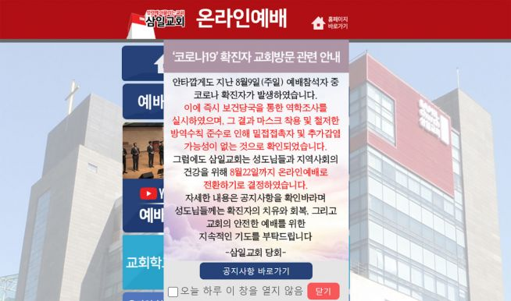
진짜신자는 코로나 안걸리나?

Slide 38
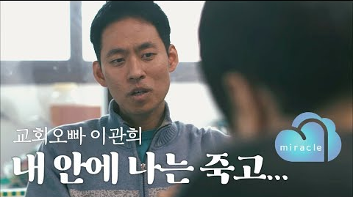

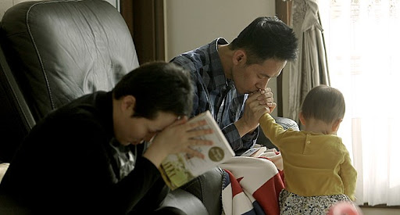

Slide 39
이 말씀은 당신이 당하는 모든 시험이 어떻다고 말하고 있습니까?
당신이 시험을 받을 때 누가 승리를 줄 수 있습니까?
하나님께서는 시험을 제거해 주십니까?
하나님께서는 당신을 위해 무엇을 해주십니까?
사람이 감당할 시험 밖에는 너희가 당한 것이 없나니
오직 하나님은 미쁘사 너희가 감당하지 못할 시험 당함을 허락하지 아니하시고
시험 당할 즈음에 또한 피할 길을 내사 너희로 능히 감당하게 하시느니라
(고린도전서 10:13)

Slide 40

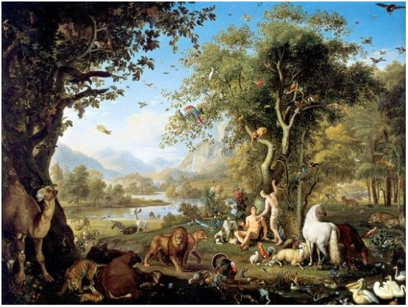
실낙원… 에덴동산

Slide 41
야고보서 1:2-4절에 의하면 시험의 목적은 무엇입니까?
내 형제들아 너희가 여러 가지 시험을 당하거든 온전히 기쁘게 여기라
이는 너희 믿음의 시련이 인내를 만들어 내는 줄 너희가 앎이라
인내를 온전히 이루라 이는 너희로 온전하고 구비하여 조금도 부족함이 없게 하려 함이라

Slide 42

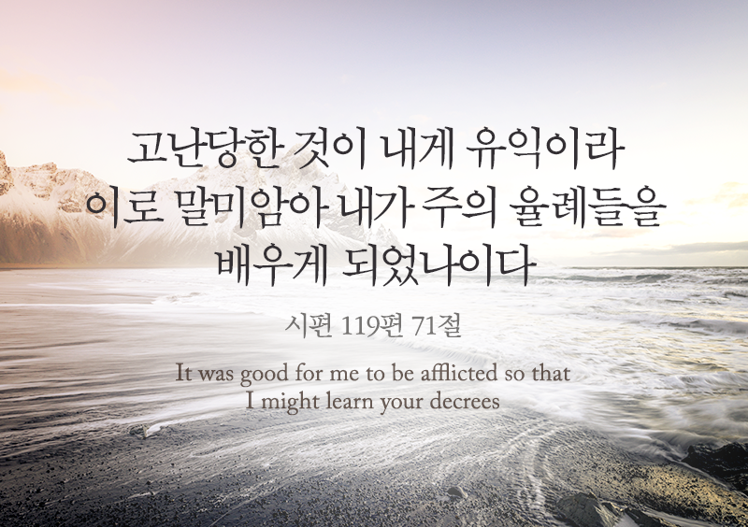


고난을 통해 우리가 하나님께 더 나아갈수도 있다.

Slide 43
각 사람이 유혹을 받는 이유는 무엇입니까?
야고보서 1:13-14
사람이 시험을 받을 때에 내가 하나님께 시험을 받는다 하지 말지니 하나님은 악에게 시험을 받지도 아니하시고 친히 아무도 시험하지 아니하시느니라
오직 각 사람이 시험을 받는 것은 자기 욕심에 끌려 미혹됨이니

Slide 44
이세상에서 받는 유혹의 세가지 영역은 무엇입니까?
요한일서 2:15-16
이 세상이나 세상에 있는 것들을 사랑하지 말라 누구든지 세상을 사랑하면 아버지의 사랑이 그 안에 있지 아니하니
이는 세상에 있는 모든 것이 육신의 정욕과 안목의 정욕과 이생의 자랑이니 다 아버지께로부터 온 것이 아니요 세상으로부터 온 것이라

Slide 45
베드로전서 5:8을 읽으십시오.
당신은 어떻게 대처해야 합니까?
근신하라 깨어라
너희 대적 마귀가 우는 사자 같이 두루 다니며
삼킬 자를 찾나니

Slide 46
하나님께서는 당신을 위해 무엇을 하십니까?
데살로니가후서 3:3
주는 미쁘사
너희를 굳건하게 하시고
악한 자에게서 지키시리라

Slide 47
히브리서 4:15은 예수 그리스도에 대해서 무엇을 말해 주고 있습니까?
우리에게 있는 대제사장은
우리의 연약함을 동정하지 못하실 이가 아니요
모든 일에 우리와 똑같이 시험을 받으신 이로되 죄는 없으시니라

Slide 48
유혹이 올때 죄에 빠지지 않기 위해
당신이 할수 있는 일들은 무엇입니까?
마태복음 6:9,13
그러므로 너희는 이렇게 기도하라
하늘에 계신 우리 아버지여 이름이 거룩히 여김을 받으시오며
나라가 임하시오며 뜻이 하늘에서 이루어진 것 같이 땅에서도 이루어지이다
오늘 우리에게 일용할 양식을 주시옵고
우리가 우리에게 죄 지은 자를 사하여 준 것 같이 우리 죄를 사하여 주시옵고
우리를 시험에 들게 하지 마시옵고 다만 악에서 구하시옵소서
나라와 권세와 영광이 아버지께 영원히 있사옵나이다 아멘
시편119,9,11
청년이 무엇으로 그의 행실을 깨끗하게 하리이까 주의 말씀만 지킬 따름이니이다
내가 주께 범죄하지 아니하려 하여 주의 말씀을 내 마음에 두었나이다

Slide 49
유혹이 올때 죄에 빠지지 않기 위해
당신이 할수 있는 일들은 무엇입니까?
요한일서 5:4-5
무릇 하나님께로부터 난 자마다 세상을 이기느니라 세상을 이기는 승리는 이것이니 우리의 믿음이니라
예수께서 하나님의 아들이심을 믿는 자가 아니면 세상을 이기는 자가 누구냐
히브리서 4:16
그러므로 우리는 긍휼하심을 받고 때를 따라 돕는 은혜를 얻기 위하여 은혜의 보좌 앞에 담대히 나아갈 것이니라
야고보서 4:7
그런즉 너희는 하나님께 복종할지어다 마귀를 대적하라 그리하면 너희를 피하리라

Slide 50
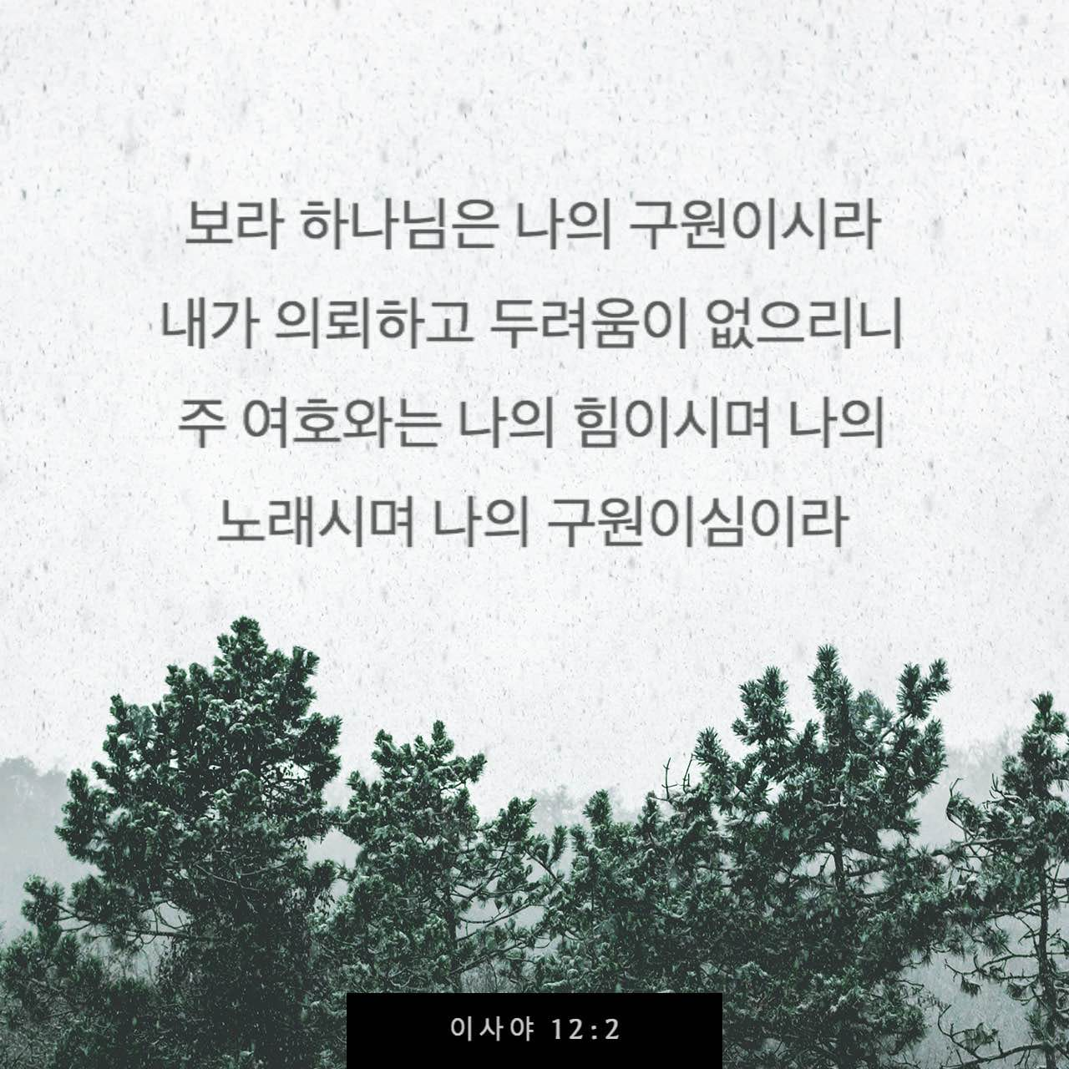
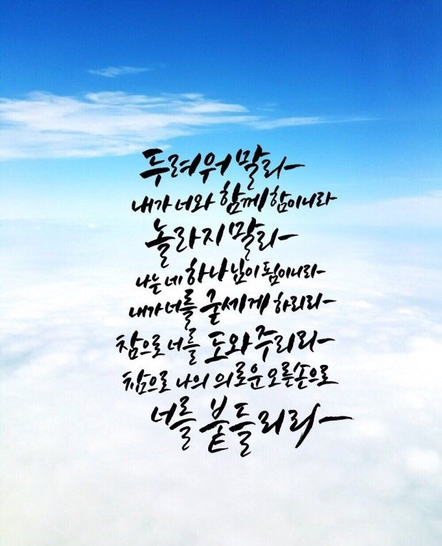


Slide 52
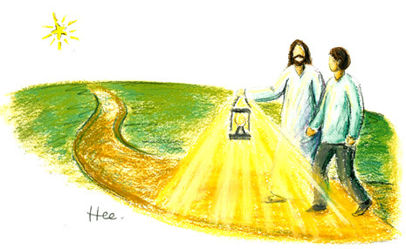
인도의 확신
4주차 주제:

Slide 53
5과 인도의 확신
너는 마음을 다하여 여호와를 신뢰하고 네 명철을 의지하지 말라
너는 범사에 그를 인정하라 그리하면 네 길을 지도하시리라
(잠언 3:5-6)

Slide 54
당신이 해야 할 세가지는 무엇입니까?
그렇게 할때 당신에게 무엇이 약속되어 있습니까?
1. 너는 마음을 다하여 여호와를 신뢰하고
2. 네 명철을 의지하지 말라
3. 너는 범사에 그를 인정하라
그리하면 네 길을 지도하시리라

Slide 55

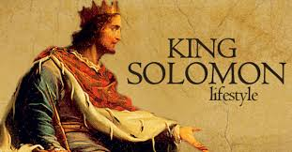
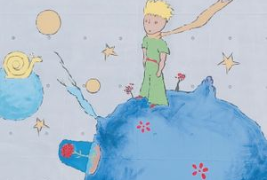
왜 이런 말을 했을까? 노예인가?

Slide 56
하나님께서 당신을 위하여 해주시리라고
믿을수 있는 것은 무엇입니까?
Why? 너는 마음을 다하여 여호와를 신뢰하고
시편 32:8
이로 말미암아 모든 경건한 자는 주를 만날 기회를 얻어서 주께 기도할지라 진실로 홍수가 범람할지라도 그에게 미치지 못하리이다
주는 나의 은신처이오니 환난에서 나를 보호하시고 구원의 노래로 나를 두르시리이다 （셀라）
내가 네 갈 길을 가르쳐 보이고 너를 주목하여 훈계하리로다

Slide 57
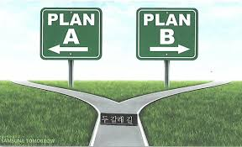
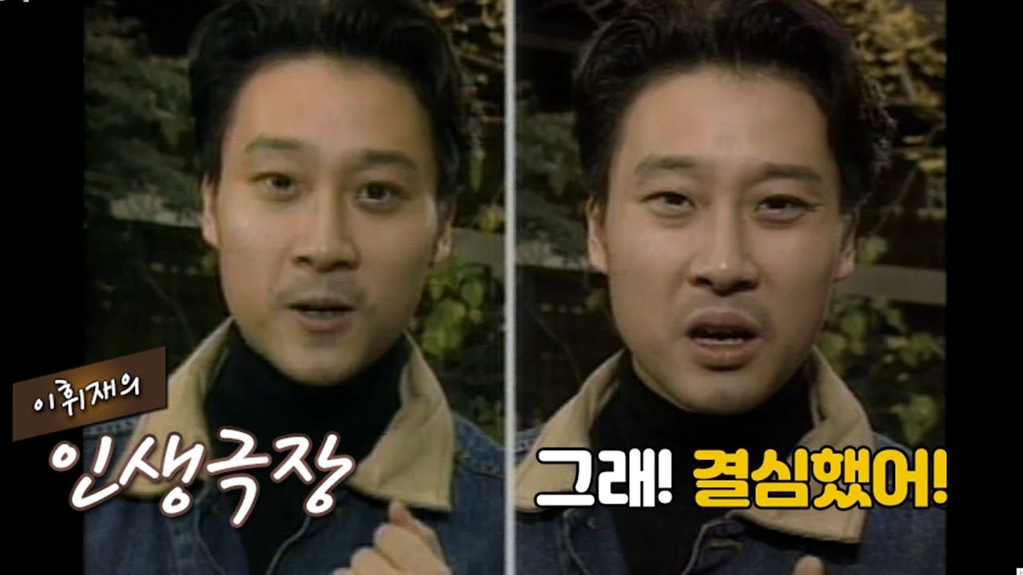
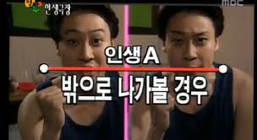


Slide 58
로마서 12:1-2절을 읽으십시오.
Why? 너는 마음을 다하여 여호와를 신뢰하고
그러므로 형제들아 내가 하나님의 모든 자비하심으로 너희를 권하노니 너희 몸을 하나님이 기뻐하시는 거룩한 산 제물로 드리라 이는 너희가 드릴 영적 예배니라
너희는 이 세대를 본받지 말고 오직 마음을 새롭게 함으로 변화를 받아 하나님의 선하시고 기뻐하시고 온전하신 뜻이 무엇인지 분별하도록 하라
하나님의 뜻을 발견하기위하여 어떤 단계를 밟아야 합니까?
하나님의 뜻은 어떻게 표현되어 있습니까?

Slide 59
하나님께서는 누구에게 특별한 축복을 약속하십니까?
Why? 너는 마음을 다하여 여호와를 신뢰하고
예레미야 17:7
그러나 무릇 여호와를 의지하며
여호와를 의뢰하는 그 사람은 복을 받을 것이라

Slide 60
예레미야 17:5에서 하나님께서는 어떤 경고를 하십니까?
Why? 네 명철을 의지하지 말라
여호와께서 이와 같이 말씀하시니라
무릇 사람을 믿으며
육신으로 그의 힘을 삼고
마음이 여호와에게서 떠난
그 사람은 저주를 받을 것이라

Slide 61
당신은 왜 인간의 명철로 자신을 제한해서는 안됩니까?
Why? 네 명철을 의지하지 말라
이사야 55:8-9
이는 내 생각이 너희의 생각과 다르며 내 길은 너희의 길과 다름이니라
여호와의 말씀이니라

Slide 62
하나님께서는 결정을 내리실때에 어떤 원리를 따르셨습니까?
Why? 네 명철을 의지하지 말라
요한복음 6:38-39
내가 하늘에서 내려온 것은 내 뜻을 행하려 함이 아니요 나를 보내신 이의 뜻을 행하려 함이니라
나를 보내신 이의 뜻은 내게 주신 자 중에 내가 하나도 잃어버리지 아니하고 마지막 날에 다시 살리는 이것이니라

Slide 63
우리는 어떤 영역에서 하나님을 인정해야 합니까?
=너는 범사에 그를 인정하라
잠언 3:6
너는 범사에 그를 인정하라
그리하면 네 길을 지도하시리라

Slide 64
하나님께서는 그분의 뜻을 분별할수있도록
어떤방법을 주셨습니까?
=너는 범사에 그를 인정하라
시편 119:105
주의 말씀은 내 발에 등이요 내 길에 빛이니이다
고린도전서 2:12
우리가 세상의 영을 받지 아니하고 오직 하나님으로부터 온 영을 받았으니 이는 우리로 하여금 하나님께서
우리에게 은혜로 주신 것들을 알게 하려 하심이라

Slide 65
당신이 이해할수 없는 상황에 대해서 당신은 어떻게 해야 합니까?
=너는 범사에 그를 인정하라
야고보서 1:5-7
너희 중에 누구든지 지혜가 부족하거든 모든 사람에게 후히 주시고 꾸짖지 아니하시는 하나님께 구하라
그리하면 주시리라
오직 믿음으로 구하고 조금도 의심하지 말라 의심하는 자는 마치 바람에 밀려 요동하는 바다 물결 같으니
이런 사람은 무엇이든지 주께 얻기를 생각하지 말라

Slide 66
하나님께서 약속을 이루시기 전에
우리에게 필요한것은 무엇입니까?
히브리서 10:36
너희에게 인내가 필요함은
너희가 하나님의 뜻을 행한 후에
약속하신 것을 받기 위함이라

Slide 67
